Slide 1



x
재생에너지 3기

Slide 2
미니프로젝트(2)
RPG 게임 만들기

Slide 3
RPG 게임 만들기 – 문제 설명
플레이어는 자신의 캐릭터를 선택한 후, 적 캐릭터를 선택하여 전투를 진행한다.
캐릭터: 전사, 마법사, 도적
전투 방식
턴 기반 전투 시스템으로 진행한다
기본 공격과 특수 공격을 사용할 수 있다.
전투의 선공(첫 번째 공격자)을 랜덤으로 결정한다.
승리 시 새로운 적을 선택하여 전투를 계속 진행할 수 있으며, 패배 시 게임이 종료된다.

Slide 4
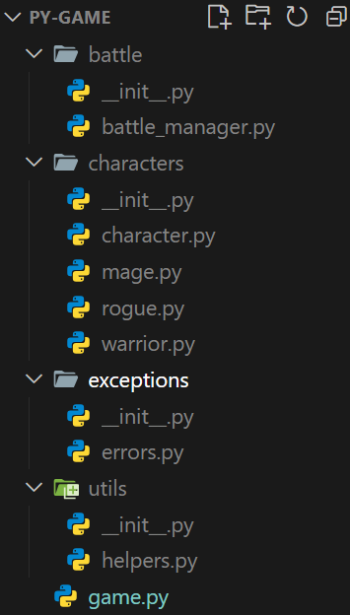
RPG 게임 만들기 – 폴더 구조 예시
📌 각 기능을 모듈로 분리해서 구현

Slide 5
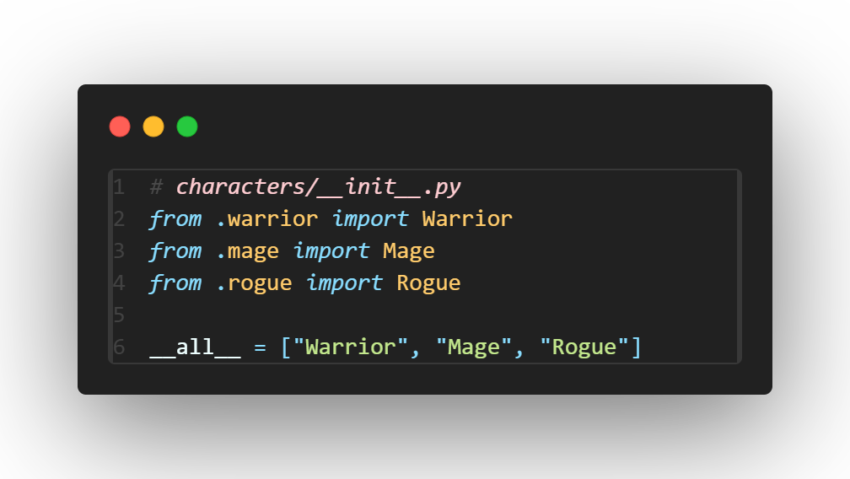
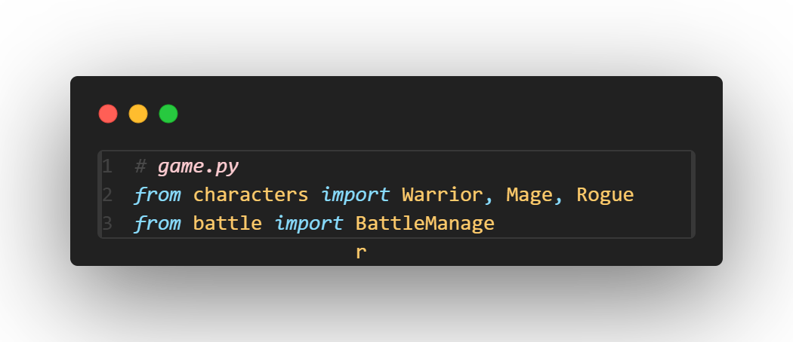
RPG 게임 만들기 – __init__.py의 활용
💡 __init__의 활용
패키지가 import될 때 초기화 코드 실행 가능
from characters import Warrior, Mage, Rogue 처럼 간단한 import 가능
패키지 초기화 시 필요한 설정(공통 로깅, 상수 로드 등)을 한 곳에서 처리 가능

Slide 6
Character(추상 클래스)
인스턴스 변수:
name: 캐릭터 이름
level: 캐릭터 레벨
health: 체력
attack_power: 공격력
인스턴스 메서드:
attack(self, target): 기본 공격 (추상 메서드)
special_attack(self, target): 특수 공격 (추상 메서드)
take_damage(self, damage): 피해를 입으면 체력이 감소
Is_alive(self): 체력이 0 이하이면 false 반환
show_status(self): 캐릭터 정보를 출력
reset_health(self): 캐릭터의 체력을 초기화
get_name(self): 캐릭터의 이름을 가져옴

Slide 7
클래스별 기본값(예시)
캐릭터 | 체력 (HP) | 공격력 (ATK) | 특수 능력
전사(Warrior) | 100 | 15 | 특수 공격 시 2배 공격력 (단, 본인 체력 5 감소)
마법사(Mage) | 80 | 18 | 마나 100, 특수 공격 시 1.5배 공격력 (마나 20 소모)
도적(Rogue) | 90 | 12 | 특수 공격(급습) 확률 70% (성공 시 3배 공격력)
🔎 실제 기본값은 생성자를 통해 초기화
🔎 위 기본값은 예시이며, 임의로 기호에 맞게 설정할 것

Slide 8
전사(Warrior) 클래스
Character 클래스를 상속
특수 공격: "강력한 일격" (power_strike)
2배의 공격력을 가하지만, 본인도 5의 체력을 잃음

Slide 9
마법사(Mage) 클래스
Character 클래스를 상속
추가 인스턴스 변수: mana (마나, 기본값 100)
특수 공격: “파이어볼 fireball"
마나 20을 소모하여 1.5배의 공격력으로 공격
마나 부족 시 예외 발생 (예외 처리 필요)

Slide 10
도적(Rogue) 클래스
Character 클래스를 상속
특수 공격: "급습 (ambush)"
랜덤 모듈을 이용해서 70% 확률로 3배 데미지를 입힘 (랜덤 확률 시스템 활용)
실패 시 공격하지 않음

Slide 11
전투 관리 시스템(BattleManager)
인스턴스 메서드 : start_battle 구현
전투 흐름:
랜덤 모듈을 이용해서 전투의 선공(첫 번째 공격자)을 랜덤으로 결정한다.
첫 번째 캐릭터가 공격
두 번째 캐릭터가 살아있으면 반격
한 캐릭터의 체력이 0이 되면 전투 종료
타임 모듈을 이용해서, 전투 진행시 딜레이를 추가하여 더 자연스러운 전투를 연출한다.
기본 공격 vs 특수 공격 선택:
랜덤 모듈을 통해 70% 확률로 기본 공격, 30% 확률로 특수 공격 (예외 발생 가능)
예외 처리
마나 부족 시 공격 불가

Slide 12
게임 실행 흐름
캐릭터 선택 함수 구현: choose_character(prompt)
사용자가 자신의 캐릭터 선택
사용자가 상대 캐릭터 선택
※ while문 이용
BattleManger클래스의 start_battle로 전투 실행
플레이어가 승리하면 새로운 적을 선택하여 전투 진행 가능 (y/n 입력으로 선택 가능)
※ while문 이용
패배 시 게임 종료

Slide 13
감사합니다

